Slide 1


Zdrowie psychiczne studentów w czasie covidowej kwarantanny i konsekwencje tej izolacji w chwili obecnej
Wpływ relacji rodzinnych na zdrowie psychiczne jdnej osoby/członka rodziny:
Normalna rodzina to nie rodzina bez problemów. Normalna rodzina to taka, która potrafi rozwiązywać problemy bez wyjątkowych odchyleń w kierunku zachowań agresywnych, konfliktowych bądź apatycznych.

Slide 2
Struktura rodziny – kto pozostał w izolacji
W ciągu ostatnich lat struktura rodziny uległa znacznej zmianie.
Więź rodzinnego współistnienia to już nie tylko więź rodzinna, ale przede wszystkim RELACJE.
Kluczową osobą jest opiekun – osoba sprawująca opiekę nad dziećmi. Również partner opiekuna w znacznej mierze przyczynia się do opieki, może to być ojciec genetyczny dzieci, bądź partner („ojczym” lub „macocha”).
W obecnym czeskim środowisku głównie matka jest opiekunem dzieci.
W sytuacji, gdy matka nie mieszka z ojcem swoich dzieci, postać „ojczyma” staje się w wielu przypadkach fundamentalnie problematyczna.

Slide 3
Struktura nietradyjnej rodziny
matka
partner
dzieci

Slide 4
Struktura tradycyjnej rodziny
rodzice
Świat zewnętrzny
dzieci

Slide 5
Izolacja w rodzinie tradycyjnej
Przestrzeń rodzinna
Uczucie bezpieczeństwa, prywatności, obowiązków, postawa wobec świata
dziecko
rodzice
dziecko
dziecko

Slide 6
Izolacja w rodzinie nietradycyjnej
dziecko
Potrzeba własnego rozwoju, samorealizacji
Porzeba prywatości
Podstawowe potrzeby: poczucie bezpieczeństwa, zapewnienie bezpieczeństwa
Matka
(osoba opiekująca się dziećmi)
dziecko
partner
dziecko

Slide 7
Nečitelnost vztahové roviny
Nie jestem pewna/y co mogę oczekiwać od osoby zpoza rodziny (ojczym)
Nie mam pewności co do obowiązków wobec relacji nietradycyjnych
Brak prywatności
Nie potrafię odnaleźć się w sytuacjach konfiktowych między rodzeństwem
Nie wiem jak sobie radzić z własnymi obowiązkamií
6. Brakujący model rodzicielski nie daje żadnego przykładu, żadnej motywacji
7. Brak możliwości dzielenia się z przeżyciami z równieśnikami ( relacje rodzinne, konflikty)

Slide 8
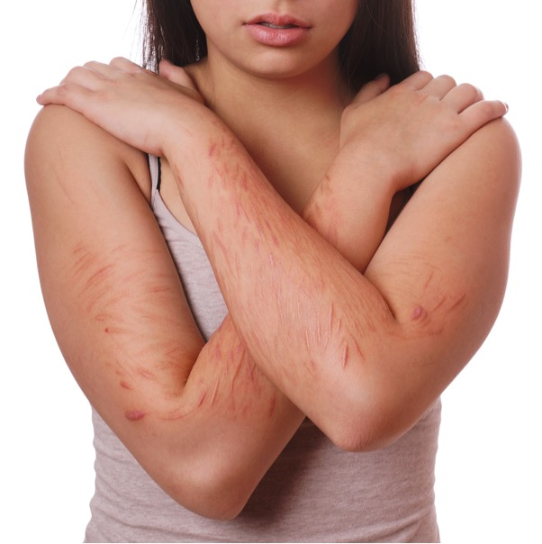

Późniejsza patologia zdrowia psychicznego
Zaburzenia nerwicowe – samouszkodzenie, niepokój, zachowania autodestruktywne
Nadużywanie marihuany w szczególności
Brak motywacji – utrata codziennej rutyny i struktury dnia

Slide 9
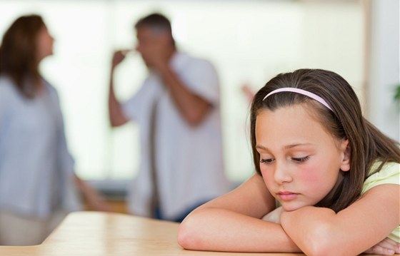
Rodziny (tradycyjne i nietradycyjne) z wysokim stopniem agresji
Podnosi stopień napięcia
Dziecko zawsze jest ofiarą (nie jest w stanie zrozumieć i poradzić sobie z sytuacją)
Wpływa na zachowanie i relacje całej rodziny
Izolacja nie pozwala na wyluzowanie i podzielenie się z tym faktem z kolegami/równieśnikami

Slide 10
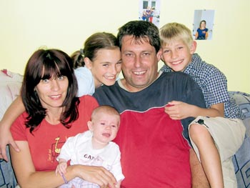
Zdrowy coping (radzenie sobie) – szczęśliwe zakończenie
Czytelny podział ról (kto jest kim)
Sprawiedliwy podział obowiązków
Zapewnienie podstawowych potrzeb (prywatność, bezpieczeństwo, dzielenie się z uczuciami)
Odkrywanie nowych zasobów (swspólne gotowanie, pieczenie)
Wzmacnianie relacji ( lubimy się)

